Slide 1


CHÀO MỪNG CÁC CÔ ĐẾN THĂM LỚP C4
Làm quen với toán
Đề tài: Xếp xen kẽ
Giáo viên thực hiện : Hải Yến – Thu Hằng

Slide 2

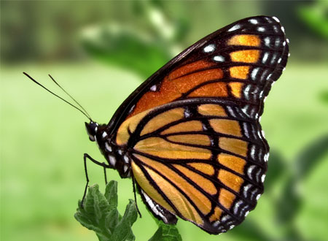

Slide 3
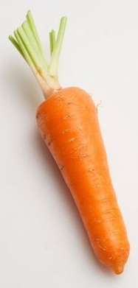
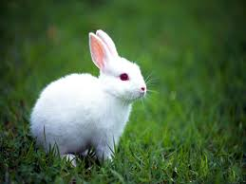

Slide 4

Trò chơi
Tìm hình còn thiếu

Slide 5

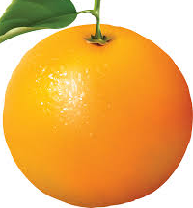

Slide 6


Slide 7
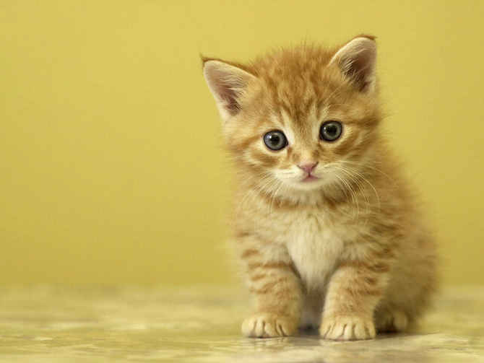


Slide 8

Trò chơi
Cùng chung sức

Slide 9

Chóc c¸c c« kháe m¹nh
Chóc c¸c con ch¨m ngoan häc giái

